Slide 1


Sessão astronomia
Monitor: Vinícius B. Cesarino
Centro de Divulgação da Astronomia
Observatório Dietrich Schiel

Slide 2
Equinócio de Outono do Ano 2013
Notes:
Plano de fundo: pisces, imagem: http://www.allthesky.com/constellations/pisces/

Slide 3
Estações do ano
Início da primavera ~ 23 de Setembro
Início do verão ~ 22 de Dezembro
Início do Outono ~ 21 de Março
Início do Inverno ~ 22 de Junho

Slide 4
Estações neste ano de 2013
Fuso de -3h
Início do Outono 20 de Março ás 08:02
Início do Inverno 21 de Junho ás 02:04
Início da primavera 22 de Setembro ás 17:44
Início do verão 21 de Dezembro ás 14:11
Notes:
http://aa.usno.navy.mil/data/docs/EarthSeasons.php
Universal Time
2013
Perihelion Jan 2 05
Equinoxes Mar 20 11 02 Sept 22 20 44
Aphelion July 5 15
Solstices June 21 05 04 Dec 21 17 11

Slide 5
Equinócio de Outono
Em 1991: “último” equinócio no dia 21/03
Século XXI: 20 e 19 de março
  2028 : 19 de março.
2103: dia 21/03 se repete!

Slide 6
Equinócio de Outono
O que é Equinócio?
  Quando o Sol cruza o equador celeste, e
  Quando o dia tem a mesma duração da noite.

Slide 7
Equinócio de Outono
Em latin aequus (igual) + nox (noite):
  “Noite igual”: Noite e o dia têm a mesma duração.

Slide 8
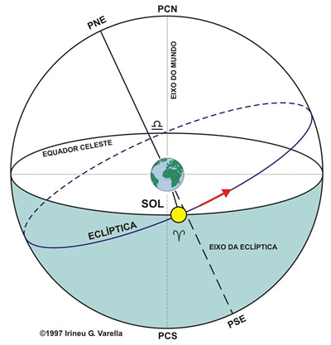
Equinócio de Outono
ponto Vernal ou ponto Gama.
(Constelação de Pisces)
Notes:
Imagem: http://www.uranometrianova.pro.br/astronomia/AA003/equioutono.htm
Outro lado: ponto

Slide 9
A era de Aquarius
Movimento de precessão desloca o ponto vernal!
Sentido retrogrado. (hoje em peixes)
Aquário em 2597
Capricornus no ano 4312
Ciclo completo: 25.790 anos
Notes:
http://www.uranometrianova.pro.br/astronomia/AA003/equioutono.htm
http://pt.wikipedia.org/wiki/Era_de_Aquarius

Slide 10
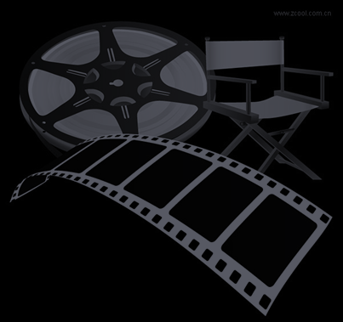
Estações do ano
Movimento dos astros durante o dia:
Notes:
Zênite
Equador celeste
Ecliptia

Slide 11
Estações do ano
Como é visto da Terra:

Slide 12
Estações do ano
Como é visto do espaço:
Notes:
Inclinação da Terra: 23,45°

Slide 13
Perguntas?

Slide 14
Obrigado

Slide 15
Referencias:
Astronomia e Astrofisica - S.O. Kepler
http://darkskydiary.wordpress.com/2010/03/20/equinox-equilux-and-twilight-times/
http://en.wikipedia.org/wiki/Equinox
http://www.uranometrianova.pro.br/astronomia/AA003/equioutono.htm
http://astro.if.ufrgs.br/tempo/mas.htm
http://astro.if.ufrgs.br/coord.htm#di http://pt.wikipedia.org/wiki/Era_de_Aquarius urno
http://astro.unl.edu/naap/

